Slide 1
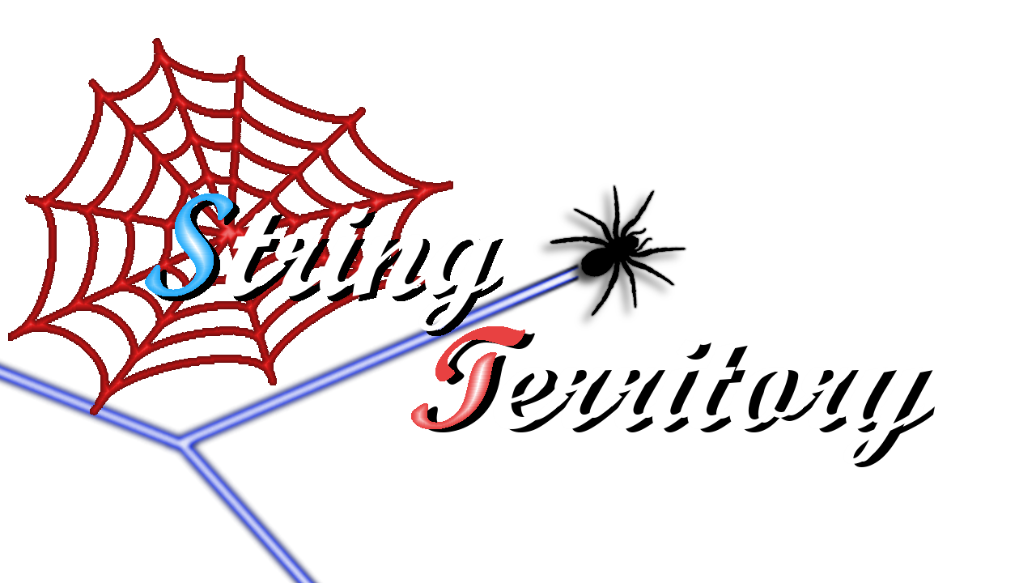

ジャンル：３Ｄアクション
プラットフォーム：PC
プレイ人数：１人

Slide 2
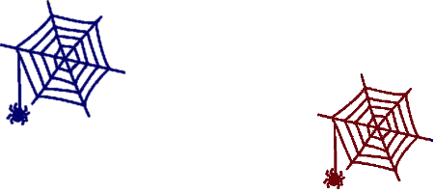
コンセプト
縦横無尽に糸を張り巡らせる3Dアクション

Slide 3


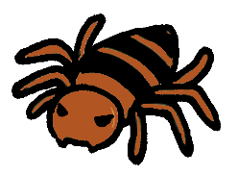
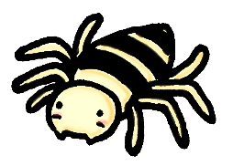
ゲーム概要
木と木の間に糸を貼ることで自分の縄張りを作り、
ステージ内の林を縦横無尽に飛び回り
敵と奪い奪われながら制限時間内に多くの縄張りを作る

Slide 4
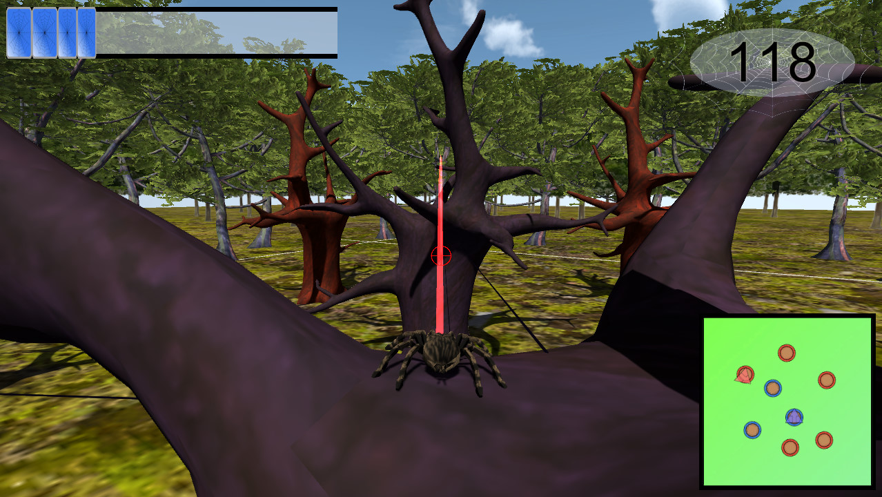
画面イメージ
糸残量
プレイヤー
ミニマップ

Slide 5
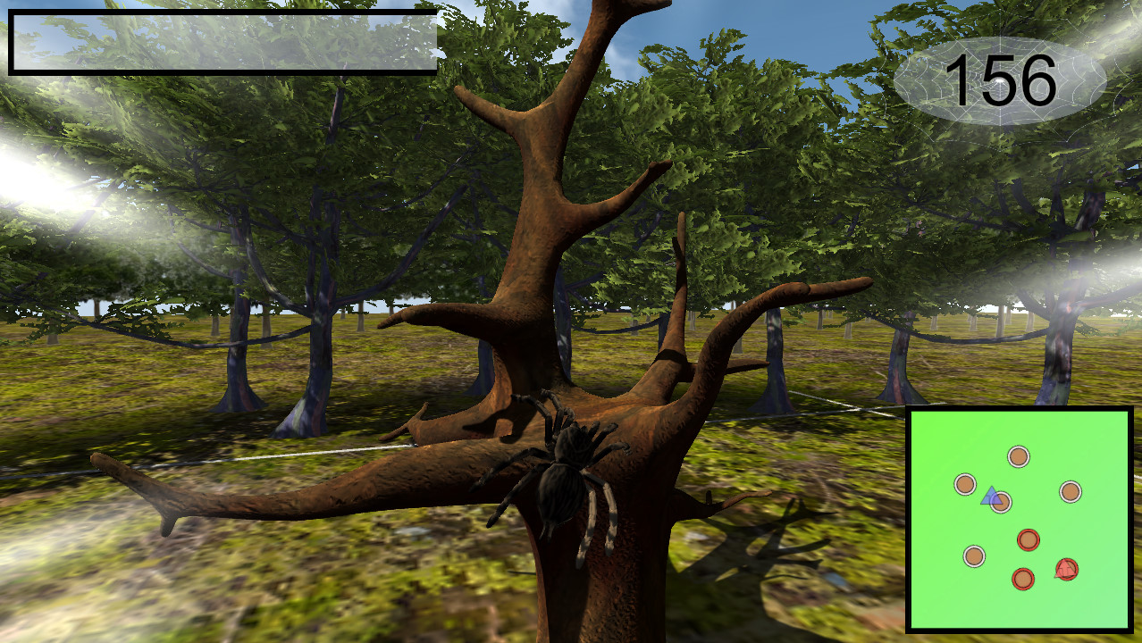
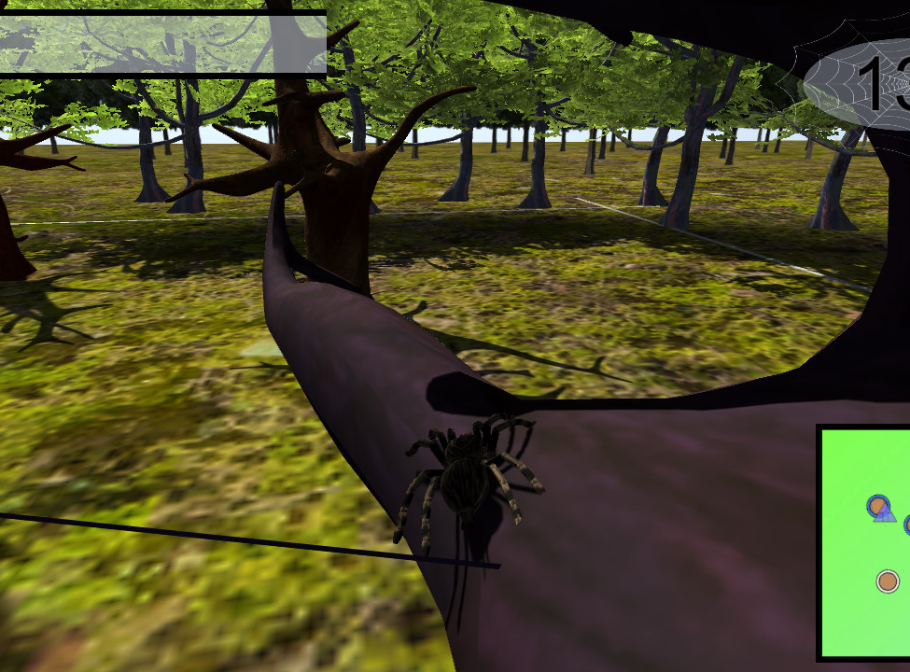
ゲームシステム
フィールド全体には木がいくつも置かれている
プレイヤーは木にカーソルを合わせることでその地点に跳ぶ
木に着地した時、木と木の間に糸が貼られる

Slide 6
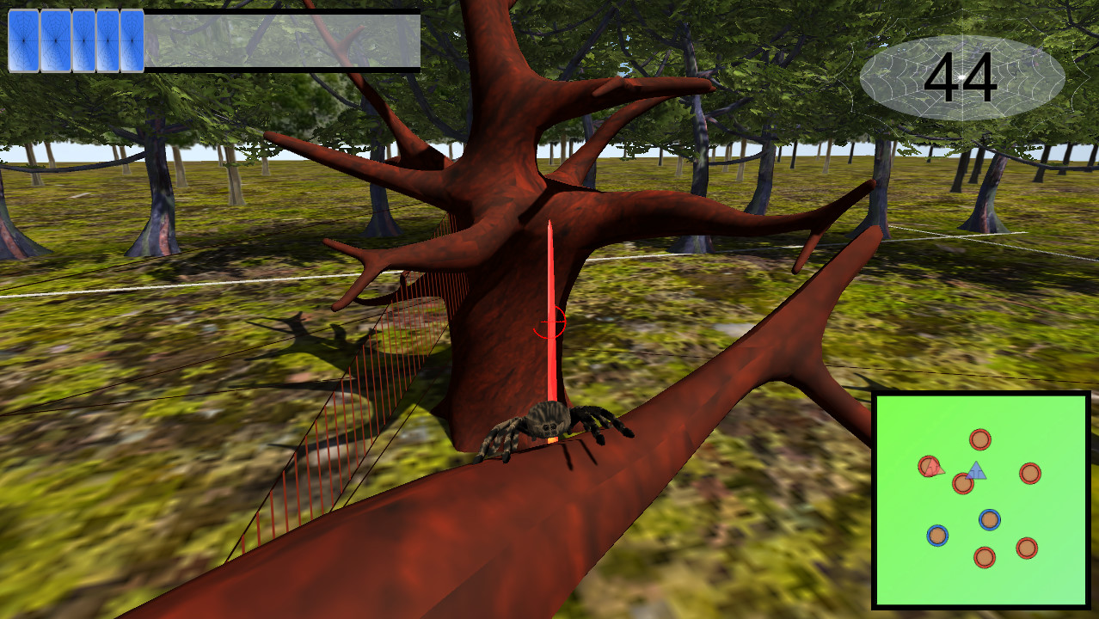
糸のトラップ
糸は罠にすることができ、敵にくっつくと数秒間動けなくさせ下に落とす
木の周りに糸を回すことで着地位置に罠を仕掛ける

Slide 7


陣地の奪い合い
木は張り付いた糸でプレイヤーの縄張りの木となる
敵の木を奪うには張り巡らせた敵の糸よりも多く自分の糸を貼ることで、
自分の木にすることが可能
敵から木を奪った時の画像
敵から木を奪った時の画像

Slide 8
アクション
敵の糸とぶつかる時、避けて糸を奪う回避アクション
止まってる敵に体当たりで敵を叩き落とす妨害アクション
回避により敵の糸を奪い自分の糸に
妨害アクションの画像
回避アクションの画像
体当たりで敵を地面に叩き落とす

Slide 9
陣地のスコア
終了時に陣地のスコアの多いプレイヤーが勝利
縄張りは空中に貼ってある糸の長さ、貼った糸の数、
縄張りの木の本数のポイントの合計値になる
リザルト画面

Slide 10
ゲームポイント
・移動だけで罠を貼りながら陣地を増やしていく
・移動や回避によって敵の陣地に潜入し、
敵の縄張りを奪っていく

